Slide 1


“Ромашка”
Марія Познанська

Slide 2



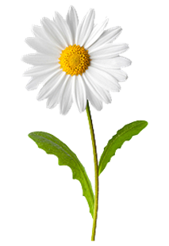
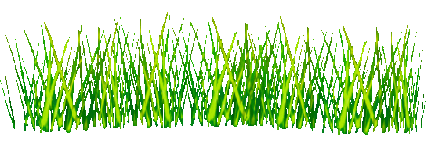
На стрункій високій ніжці
Біля річки на лужку,

Slide 3
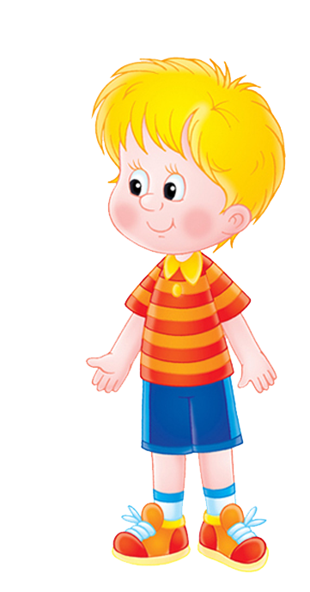
У хустинці-білосніжці
Стрів я квітоньку таку.

Slide 4
Ясним оком жовтуватим
Усміхалася мені.

Slide 5

Я хотів її зірвати,
А бджола сказала: Ні!
Ні!

